Slide 1
Präsentation zur Einladung von NGOs zur Mitarbeit im Bündnis-Komitee Stand: 15.02.2021

Slide 2
Wir haben tödliche Illusionen bezüglich des inneren und äusseren Friedens in den nächsten 15 Jahren, wenn es nicht zu fundamentalen Veränderungen kommt

Slide 3
Arena Analyse 2017 der Parlamentsdirektion:
Die Demokratie gerät unter Druck
Von innen und außen
Wachsender Vertrauensverlust großer Teile der Bevölkerung in die PET (Politischen Entscheidungdungs-Träger)
Autoritäre Strömungen und Akteure im Vormarsch

Slide 4
Warum findet dieser enorme Vertrauensverlust der Bevölkerung in die Politischen Entscheidungs-Träger(PET) statt ??.....

Slide 5
….weil die Politiker leider allzu oft einseitige Lobby-Interessen vertreten…

Slide 6
.…kurzatmig handeln und sich in Nebensächlichkeiten verfangen….. POLI35o-V10-BK Kern-Politik-Betrieb kurzatmig-2min- https://youtu.be/P3x2QErRsus

Slide 7
….weil die Politiker für 5 Jahre gewählt wurden und unangenehme Entscheidungen nicht treffen wollen, um wiedergewählt zu werden

Slide 8
Die Politiker müssen sich den Fragen der Kollegen im Parlament stellen, aber….

Slide 9
…gegenüber den Medien und insbesondere den NGOs sind sie wortkarg und verweigern allzu oft Interviews zu wichtigen Themen

Slide 10
Haarsträubende Beispiele (nicht verlinkt) über viele Jahre aus der EVAL-Datenbank Gruppe MENS68-Interview-Verweigerung

Slide 11
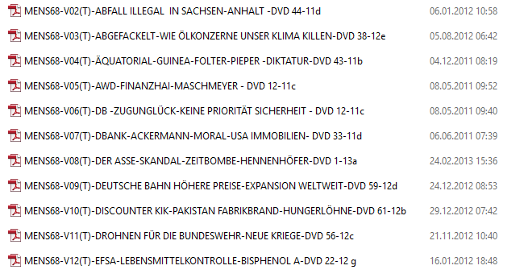

Slide 12
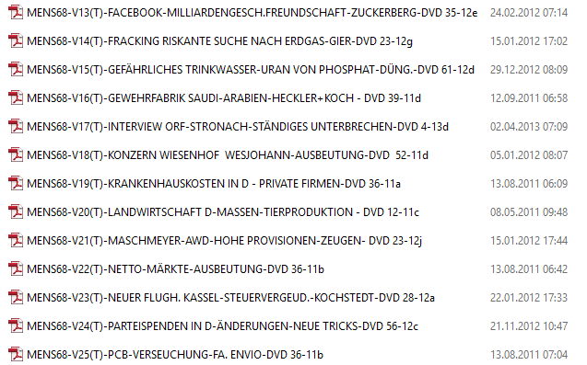

Slide 13
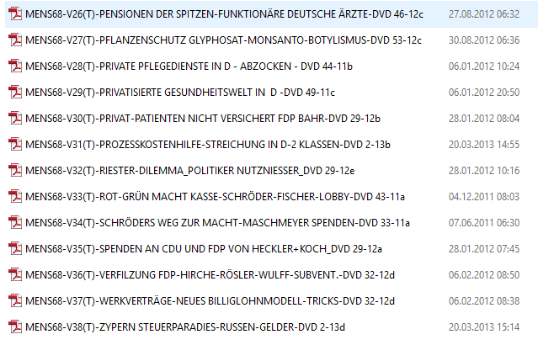

Slide 14
Zu den Interview-Verweigerungen kommen noch die substanzlosen Sprüche der Politiker

Slide 15
Zwei aktuelle Beispiele

Slide 16
Sprüche ohne Taten der österreichischen Umweltminister

Slide 17
In Österreich gibt es In Österreich gibt es 324000 armutsgefährdete Kinder und Jugendliche mit katastrophalen langfristigen Folgekosten

Slide 18
Wir alle haben 7 Basisinteressen, die beginnen gefährdet zu sein:

Slide 19
Inneren und äußeren Frieden Nur 2 Beispiele aus der EVAL-Datenbank: -KRIE03-V01-Gewaltige Anstrengungen für Friedenserhalt-1min- https://youtu.be/MSz8Yyqtbaw -GESE99-V53-Hawkins dunkle Visionen-2min- https://youtu.be/Q8PjwkbALJU

Slide 20
Umweltschutz UMWE50-V38-Ö vom Klimawandel besonders betroffen-2min- https://youtu.be/t0Fapn247Po Extreme Wetterereignisse in Ö, da vom Klimawandel besonders betroffen: weltweit + 0,9°, in Ö +2°. Temp.-Anstieg. Staudinger, Direktor ZAMG: wenn keine deutliche CO2-Reduktion, dann +8,5° bis 2100.

Slide 21
Gesundheit Beispiel aus der EVAL-Datenbank wie wir die Gesundheit unserer Kinder ruinieren: KIND10-V02-Chronisch kranke Kinder-1min- https://youtu.be/y6p0NP78Qkw

Slide 22
Freiheit Echte persönliche Freiheit gibt es aber nur, wenn auch eine ausreichende materielle Basis vorhanden ist

Slide 23
Demokratie, die z.B. durch Internet-Konzerne bedroht wird: TECH54-V53-Glücklich mit Amazon-2min- https://youtu.be/RVTOnh137ks

Slide 24
Rechtsstaat

Slide 25
Soziale Gerechtigkeit GESE20-V60-Vermögensungleichheit in Ö und D 3min- https://youtu.be/_ZBEdBpA2Uk GESE20-V67-USA größte Ungleichheit-1min- https://youtu.be/vp4-FWveiKY

Slide 26
Wir müssen zu einer permanenten, gut organisierten und strukturierten Zusammenarbeit bei allen 7 Basisinteressen kommen, damit unsere Stimme zählt

Slide 27
Durch die in 13 Jahren aufgebaute EVAL-Datenbank gibt es jetzt die Chance die NGO-Gruppen der Zivilgesellschaft zusammen zu führen……

Slide 28
……weil jeder Organisation bei der Kommunikation mit dem Umfeld und den Bürgern geholfen werden kann

Slide 29
Politik braucht den gut informierten und klugen Bürger, der kluge Politik erst möglich macht.

Slide 30
Wir haben in Österreich eine bunte, interessante NGO-Szene. Wir sollten uns gut organisiert und permanent vernetzen

Slide 31
Die Mitgliedschaft im Bündnis-Komitee ist kostenlos, kann jederzeit wieder beendet werden und….

Slide 32
….. baut eine permanente Brücke zwischen der Wissenschaft, den vielen unterschiedlichen NGOs und den interessierten Wahlbürgern

Slide 33
Viele Bürger-innen haben das Vertrauen verloren, daß die PET überhaupt langfristige Basisprobleme lösen können

Slide 34
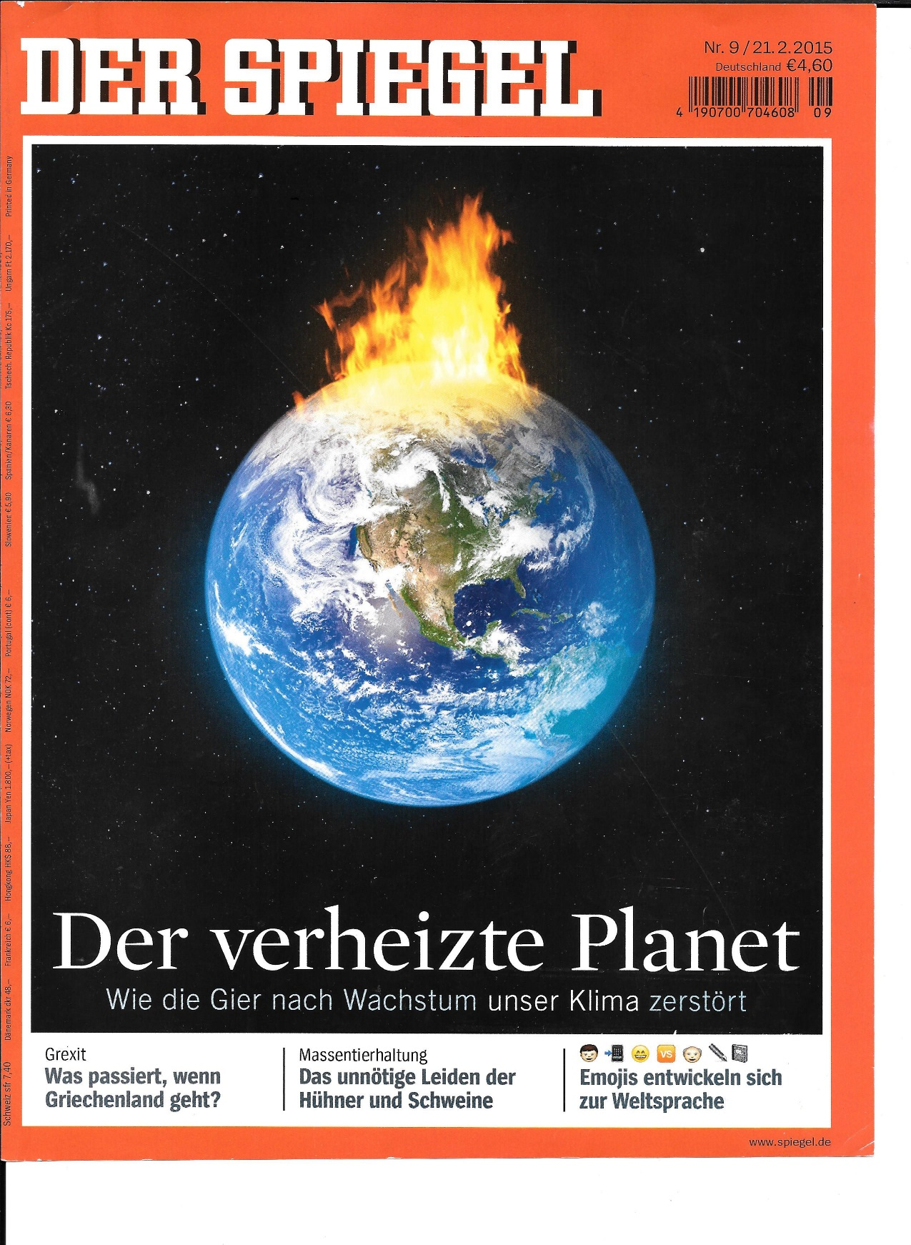

Slide 35
Von den sogenannten „Eliten“ ist keine Änderung zu erwarten, sie schweben über den Wolken und wollen nur eins: ihr Leben in vollen Zügen genießen

Slide 36
Sumpf der „Eliten“ in Österreich

Slide 37
Die Wohlstandslüge

Slide 38
Stellen wir als Bündnis-Komitee öffentlich Fragen z.B. aus diesen Bereichen an die PET:

Slide 39
Beispiele dringender Themen in Österreich
-Artensterben
-Klimawandel
-Zubetonierung Österreichs
Gigantische Müllberge
-Weltweit im Blut und Urin von Menschen und Tieren: PFT – Glyphosat- Bisphenol A
Schere Arm-Reich
und, und, und

Slide 40
Warum werden die verbindlichen Pariser Klimaziele nicht eingehalten?

Slide 41
Warum wird keine wirklich wirksame ökosoziale Steuerreform auf den Weg gebracht?

Slide 42
Bitte erläutern Sie wer die enormen Klimawandel-Folgekosten tragen soll, die schon heute entstehen und in Zukunft gigantische Dimensionen annehmen werden?

Slide 43
Warum wurden 500 Millionen € für CO2-Zertifikate wegen der Nichteinhaltung der offiziellen Klimaziele bezahlt anstatt sie in konkrete Massnahmen in Österreich zu investieren?

Slide 44
Wenn wir unseren Kindern eine friedliche Zukunft ermöglichen wollen, müssen wir ab sofort den Fakten ins Auge sehen und entschlossen handeln

Slide 45
Den Kopf in den Sand stecken wird uns nicht mehr helfen

Slide 46
Die EVAL-Bewegung bittet die NGOs in Ö um Teilnahme im gut organisierten Bündnis-Komitee….

Slide 47
….damit möglichst viele NGOs in Ö ihre Anliegen und Themen vortragen können und mehr Einfluss erhalten

Slide 48
Ein wichtiges Ziel des Bündnis-Komitees ist, dass es zur gängigen Praxis in Ö wird:

Slide 49
Die PET stellen sich regelmäßig über mehrere Stunden den Fragen der NGOs in Zusammenarbeit mit der staatlich finanzierten, lobbyfreien Wissenschaft

Slide 50
Zusammenfassung: Das Bündnis-Komitee von NGOs, Wissenschaft und engagierten Bürger-innen will die Politischen Entscheidungs-Träger (PET) zu mehrstündigen, sachlichen Dialogen auf Augenhöhe über wichtige Grundsatzfragen von Ö bitten. Jede NGO bekommt eine grosse Plattform für ihre Anliegen. Um aber von den PET wirklich gehört zu werden, brauchen wir möglichst viele NGOs, Wissenschaftler-innen und Bürger-innen

Slide 51
Vielen Dank !!

